Slide 1
Тест №2
Все убрать со стола
Никакого шума и переговоров, иначе сразу же переключаю на следующий слайд
Слайды показываются 1 раз
На каждый слайд по 15 секунд

Slide 2
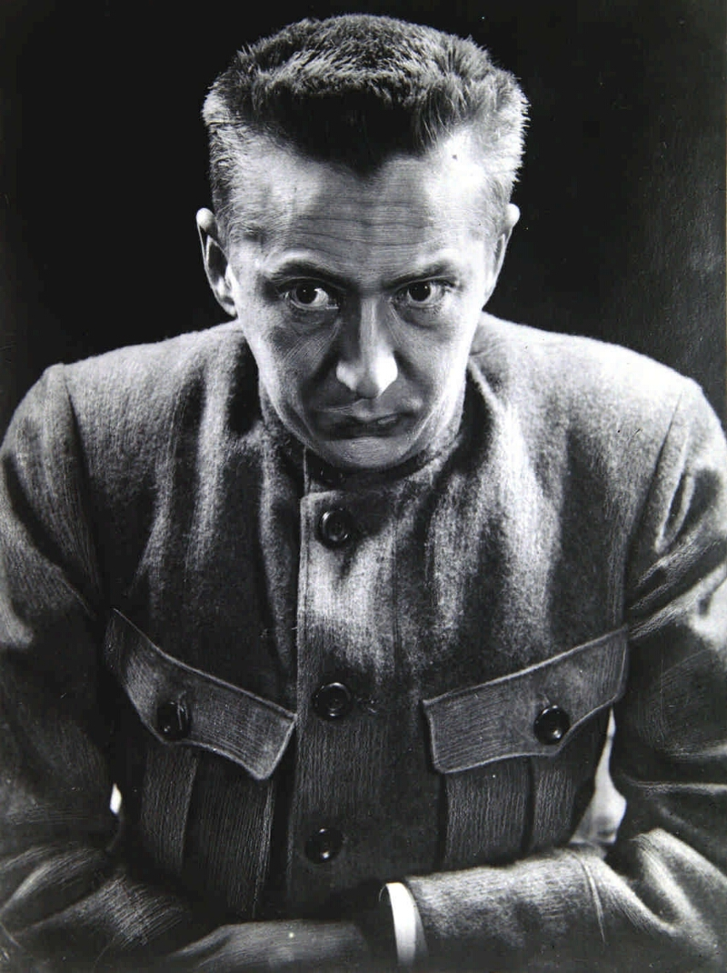
№1. На фото представлен этот председатель Временного правительства

Slide 3
№2. Какой большевик возглавил Петросовет в сентябре 1917 г.?

Slide 4
№3. Какой по счету состав Временного правительства был сформирован в сентябре? Напишите цифру

Slide 5
№4. Напишите точную дату провозглашения России Республикой

Slide 6
№5. Какой орган стал штабом Октябрьского восстания? Напишите аббревиатуру

Slide 7
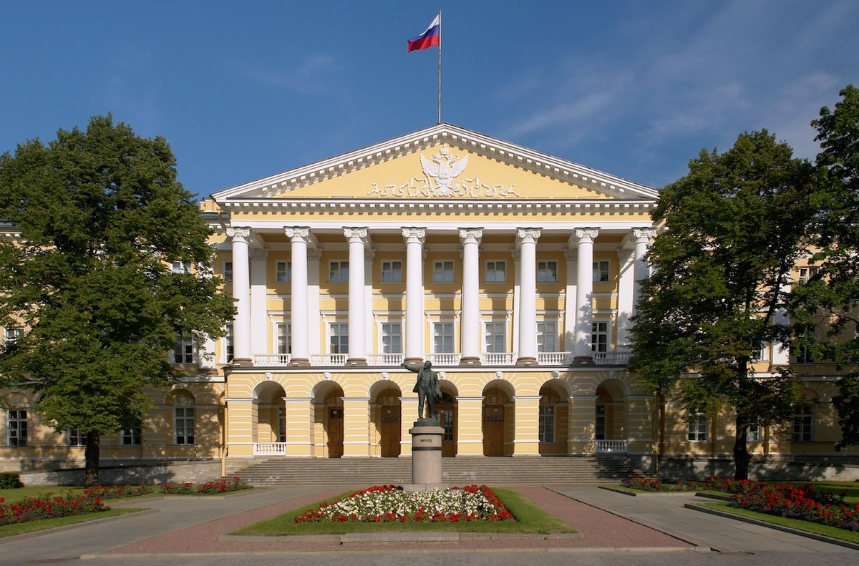
№6.Напишите название данного дворца

Slide 8
№7.Кто командовал штурмом Зимнего дворца?

Slide 9
№8. Какой крейсер дал сигнальный выстрел к штурму Зимнего дворца?

Slide 10
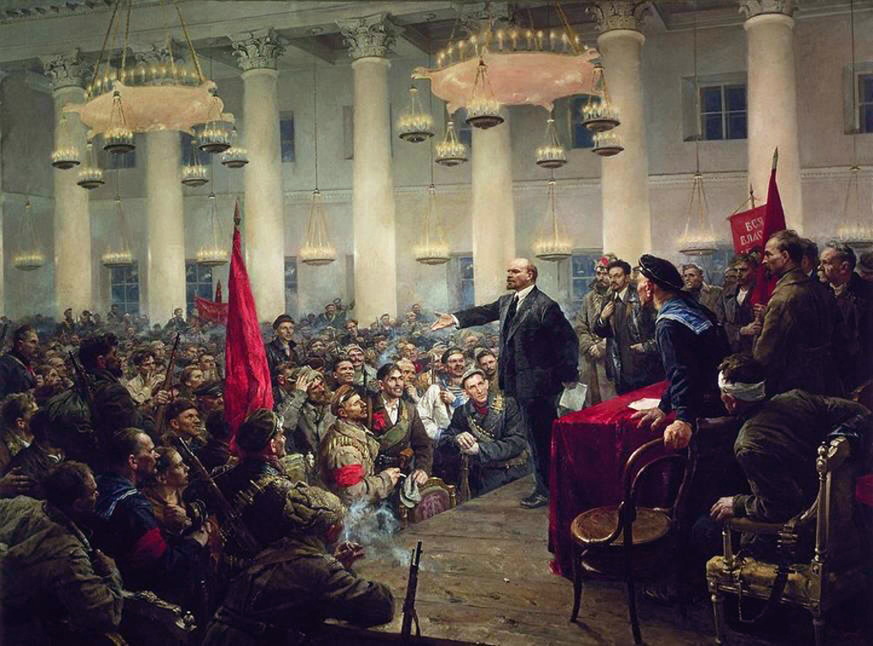
№9. Напишите номер съезда, представленного на картине

Slide 11
№10. Какая партия вместе с большевиками вошла во ВЦИК в октябре 1917 г.?

Slide 12
№11. Какой большевик возглавил ВЦИК в октябре 1917 г. и стал первым юридическим главой Советской России?

Slide 13
№12. Какой орган возглавил Ленин в октябре 1917 г.? Напишите аббревиатуру

Slide 14
№13. Напишите первый декрет, принятый большевиками

Slide 15
№14. В каком городе с 25 октября по 2 ноября 1917 г. была «кровавая неделя»?

Slide 16
№15. Какая партия победила на выборах в Учредительное собрание?

